Slide 1
<main 화면> - 로그인 전
사용 설명서
알림
새채팅
챗봇 정보
히
스
토
리
질문 예시
로그인
회원가입

Slide 2
<main 화면> - 로그인 후
사용 설명서
알림
새채팅
챗봇 정보
히
스
토
리
질문 예시
로그아웃

Slide 3
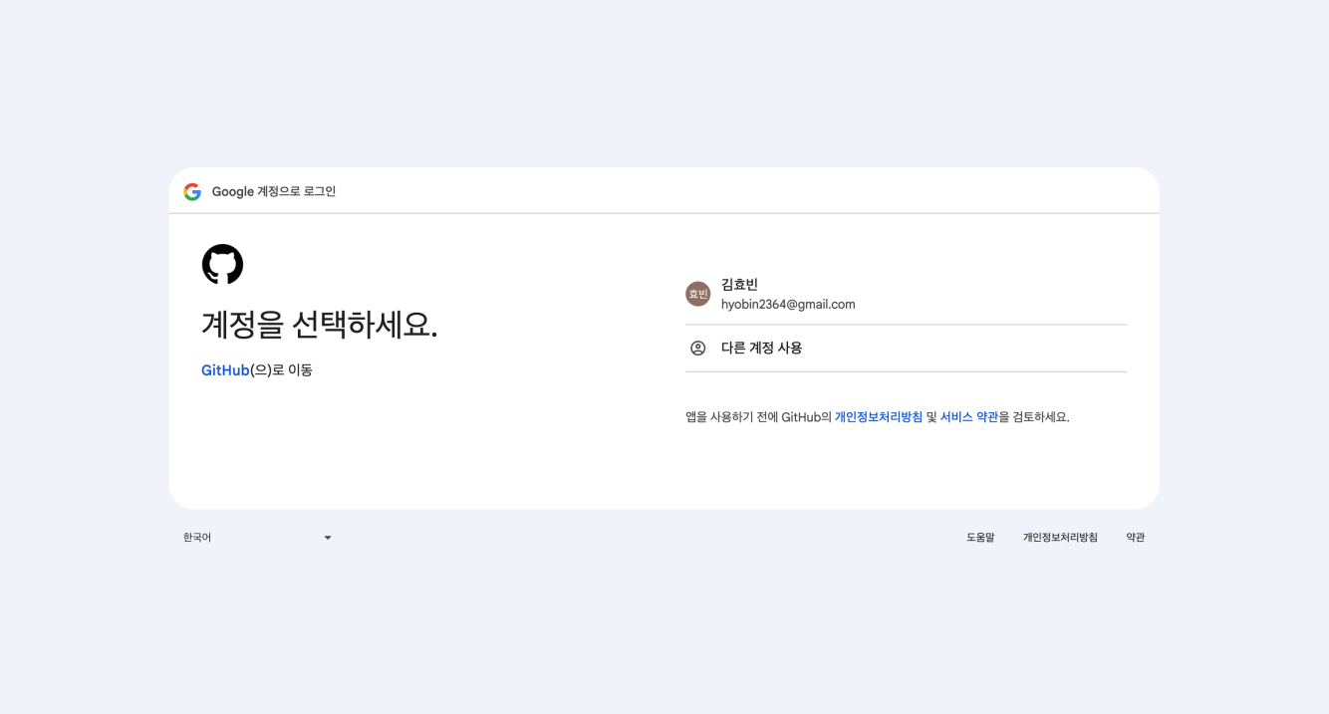
<로그인 화면>

Slide 4
<설정 클릭시 화면>
마이페이지
* 사용자 정보
사용 설명서
예비 창업자 or CEO
이름 :
이메일 :
알림
새채팅
* 기업 정보
히
스
토
리
기업명
사업자등록번호
대표자명
사업장 주소(소재지)
개업일
업태 / 종목
기업 추가 +
편집
로그아웃
설정

Slide 5
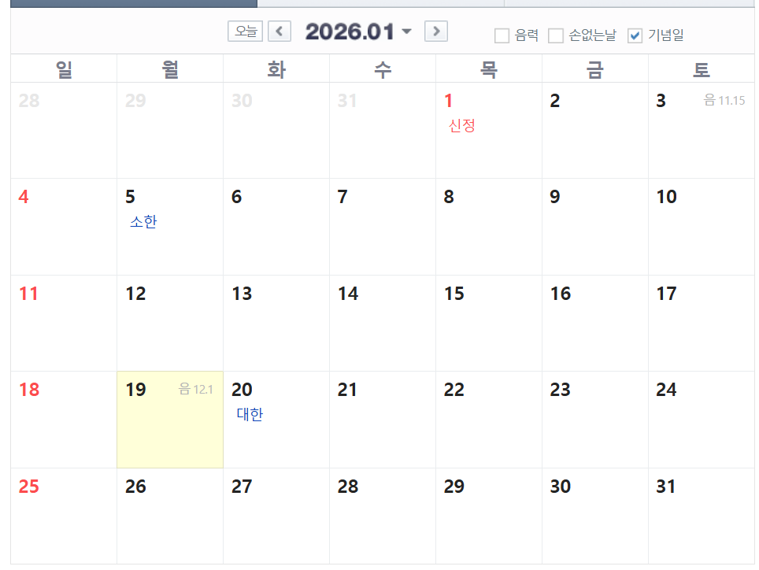
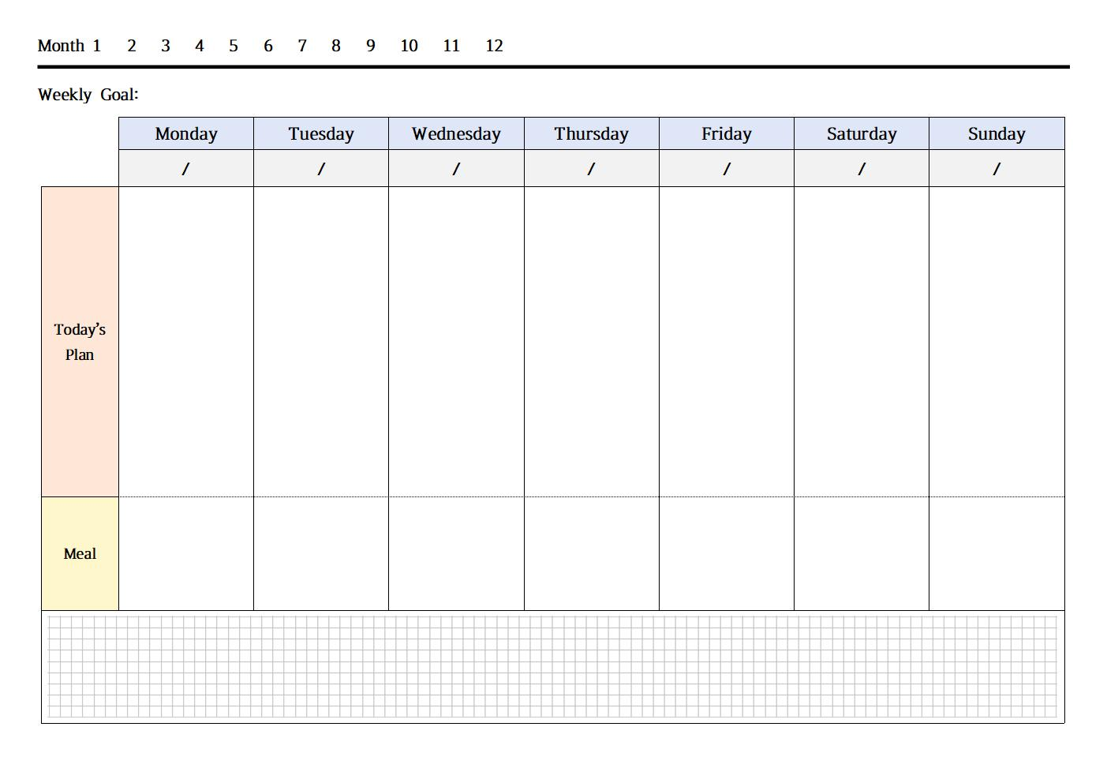
<마이페이지 화면>
마이페이지
* 주간 캘린더
+
사용 설명서
알림
새채팅
히
스
토
리
* 기업 리스트
* 기업 대시보드
그래프
뉴스 정보
로그아웃

Slide 6
<관리자 페이지>
대시보드
* 통계
사용자 관리
답변 품질
* 서버 상태
로그아웃

Slide 7
<관리자 페이지>
대시보드
* 사용자
사용자 관리
답변 품질
로그아웃

Slide 8
<관리자 페이지>
대시보드
사용자 관리
Q
답변 품질
답변 품질
A
Q
답변 품질
A
Q
답변 품질
A
로그아웃

